Slide 1



教育新生态
智慧教育云构建教育信息化新生态
上海教享科技有限公司

Slide 2

目 录
1
信息化教育的发展及问题
2
信息化带动教育现代化
3
智慧教育新生态内涵
4
智慧教育生态框架
5
智慧教育云案例分享

Slide 3

世界教育发展的三大目标
全民教育
消除教育鸿沟
终身教育
建立学习型社会
教育国际化
应对全球化挑战

Slide 4
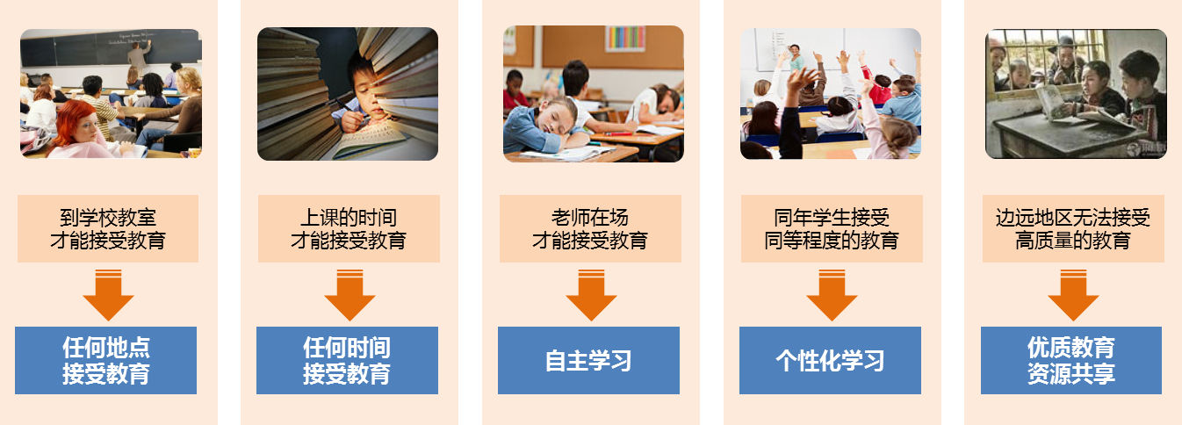
传统教育面临挑战
教育发展呼唤教育信息化的深度融合

Slide 5






ICT促进教学模式的发展
应用
整合
智慧
初始
应 用
特定的课堂应用ICT
ICT作为一个工具用于特定的领域，如英语学习，科学研究等。
以学生为中心
智 慧
初 始
整 合
全方位教学深度应用ICT
ICT 开始对教育全方位的支撑，个性化的学习，协作化学习流行
教师个人应用ICT
仅仅是学校或教师用单机管理文件系统和工作流程 等
大量课堂及教材应用ICT
课程集成在ICT中，ICT已开始在改变教学方式
以教师为中心
阶段1 阶段2 阶段3 阶段4

Slide 6
信息化促进教育的全面变革
教育公平：有效利用各类教育资源，整体提升，素质优先，均衡发展;
高效管理：多维分析，智能决策，为教学、科研、行政提供精细化管理，随时了解教育状况；
职能转变：维护支撑机构→资源运营中心转变;
规划建设：分散式资源投入→集中式资源投入;
平台整合：分离式业务系统→融合业务平台
信息化支撑
管理
思维
服务
理念
教育
模式
价值取向：因材施教，打破一元评价/教学论 ；
教育范式：从“知识传递”向“认知构建”迁移；
学习方式：创造无所不在的终身、泛在学习环境；
面向行政管理的服务→面向“用户” 的个性化服务；
通过移动互联网等新技术提供便捷服务；

Slide 7
教育信息化发展历程
教育云
人人通
智慧教育
生态环境
2014
教育云
数字课堂
2012
数字课堂
资源平台
数字化校园
2006
数字化校园
班班通
城域网
管理平台
2002
城域网
校校通
校园网
2000
校园网
多媒体教室
网络教室
电脑联网
1998

Slide 8
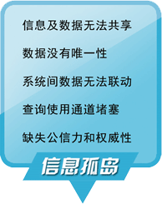
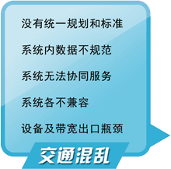
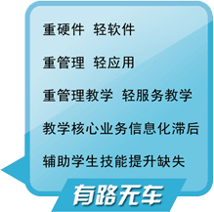

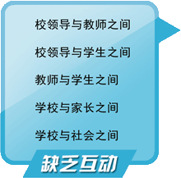
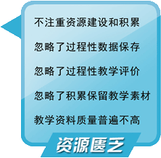
当前教育信息化存在的问题
数据

Slide 9
目 录
1
信息化教育的发展及问题
2
信息化带动教育现代化
3
智慧教育新生态内涵
4
智慧教育生态框架
5
智慧教育云案例分享

Slide 10
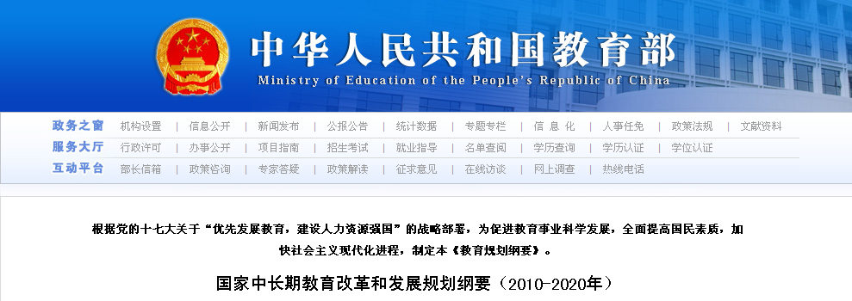
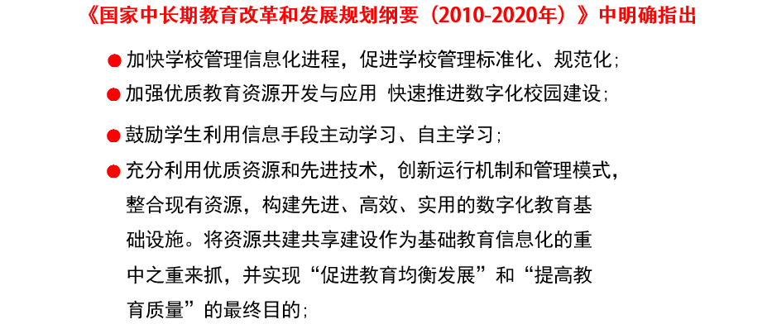
<国家中长期教育改革和发展规划纲要（2010-2020年）

Slide 11




国家教育信息化发展规划
总体战略
发展任务
行动计划
保障措施
杜占元副部长强调—— 一个核心理念，两个关键工作机制
核心理念是：信息技术与教育教学过程深度融合（转型关键）
两个关键工作机制是：应用驱动和机制创新
第一部分
第二部分
第三部分
第四部分
形成信息化学习环境
教育管理水平显著提升
技术与教育融合加深
缩小数字化差距
信息技术与教学融合
信息化环境下学习能力
提升学校信息化能力
推进应用创新和改革
经 费 服 务
政 策 组 织

Slide 12
国家政策背景
《国家中长期教育改革和发展规划纲要》（2010-2020）
————教育纲领性文件
“信息技术对教育发展具有革命性影响，必须予以高度重视”，纲要中把“加快教育信息化进程”单独列为一章，并且列为国家十大项目之一重点推进。
《教育信息化十年发展规划》（2011-2020年）
————教育信息化纲领性文件
明确了全国教育信息化事业今后十年的行动纲领和路线图，这是中长期层面的规划；研究提出了“十二五”核心目标与标志工程——“三通两平台”
《关于加快推进教育信息化当前几项重点工作的通知》
————教育信息化近期任务
明确提出了未来2-3年教育信息化要推进的7项重点工作，并进行了具体部署，这是近期的主要任务

Slide 13
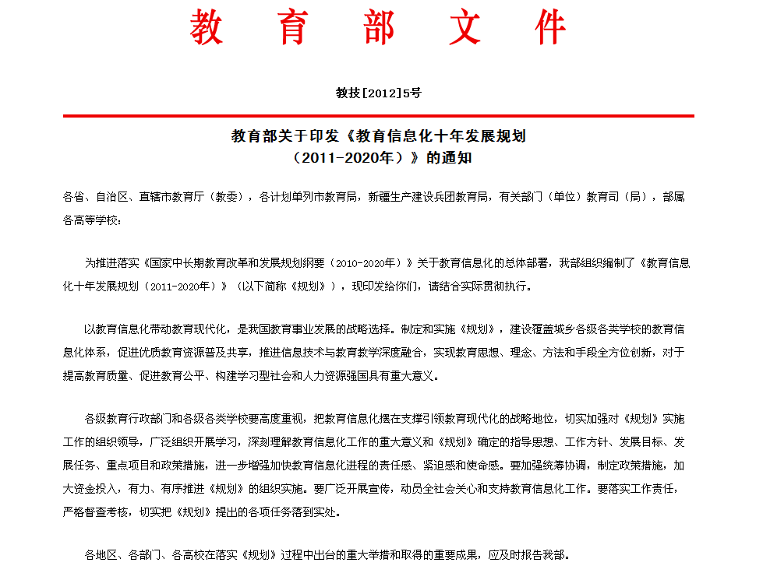
教育信息化带动教育现代化，迎接二十一世纪挑战
教育信息化十年发展规划：
…以教育信息化带动教育现代化
教育“十二五”规划总体目标：
… 全面提高教育服务现代化建设和人的全面发展的能力，为到2020年基本实现教育现代化，基本形成学习型社会，进入人力资源强国行列奠定坚实基础。

Slide 14
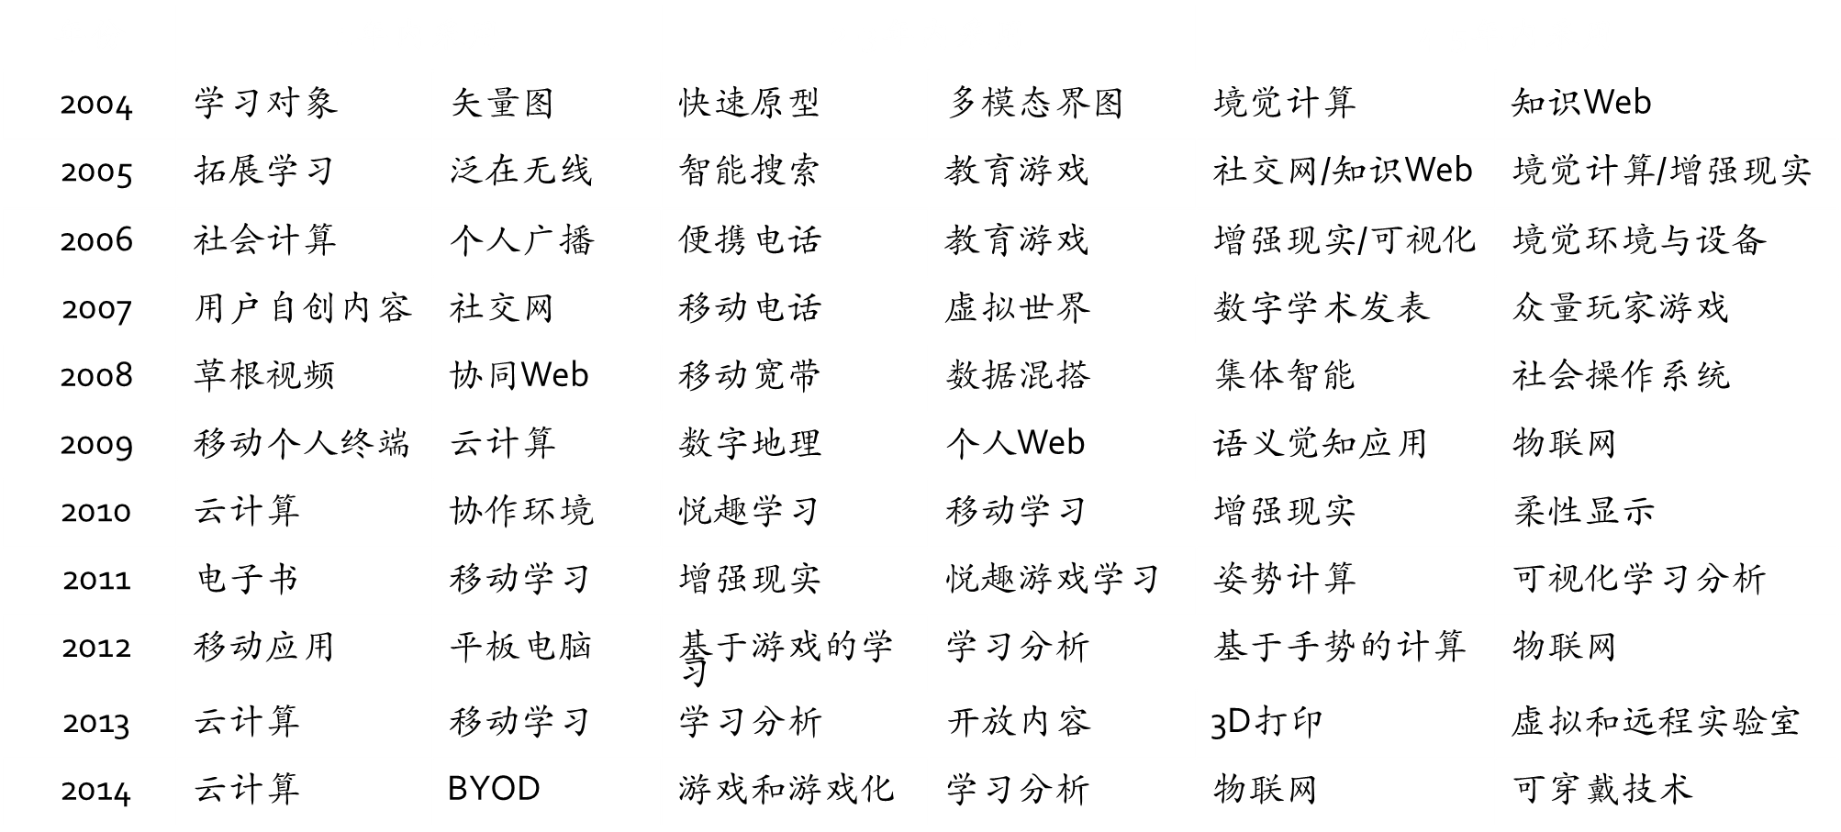
ICT和互联网技术对教育产生深刻影响
《地平线报告》技术图谱

Slide 15
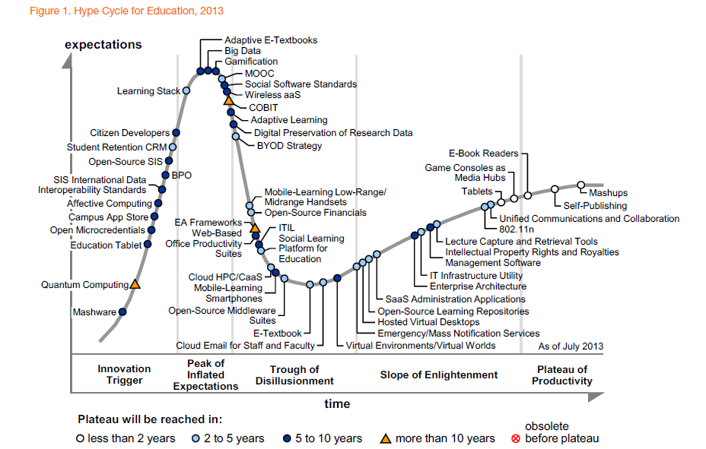
ICT和互联网技术对教育产生深刻影响
教育信息化大背景

Slide 16


对政策与规划的领悟
教育信息化基础已成体系
2011-2020 “十年规划”
IT基础设施
校园网络
应用
内容
管理
终端
远程
缩小数字化差距
信息技术与教学的融合
信息化下学习能力提升
学校
老师
学生
烟囱式的系统→管理复杂度提升
信息化软硬件投入和资源共享
分散式的系统→运维工作量提升
信息化教学手段、范围的扩大
资源共享、移动互联带来新诉求
构建无所不在的学生学习环境
移动化、云化是发展趋势,兼顾教育的公平与效率

Slide 17
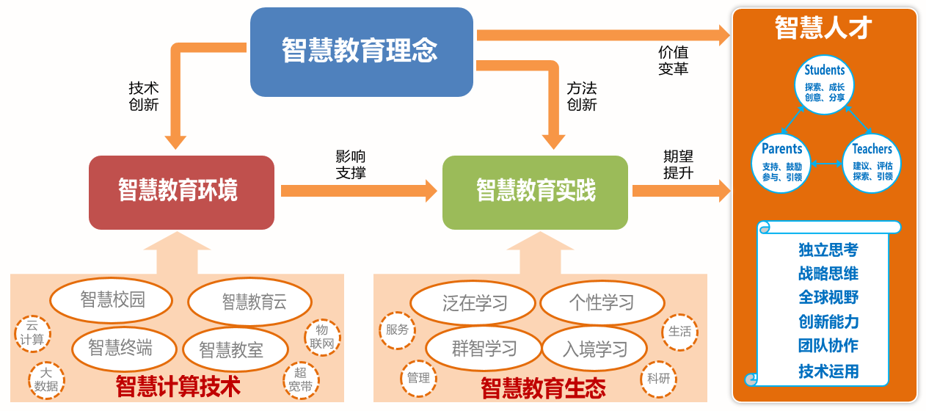
教育未来的发展方向

Slide 18
我们对教育云的理解
不是
孤立的中间件平台
涉及各级行政
融汇各学科领域
贯穿云端和用户端
涉猎多种IT技术
综合性服务平台
不是
从无到有的建设
重构整合基础服务平台
提升教师专业发展平台
优化教学设计平台
云平台将教育信息化
优化、提升、整合
教育云
依托标准规范融合创新
便捷高效的教育应用
有效的管理与实施手段
为教育教学提供
个性化、集成化的服务
不是
硬件、软件、资源
的简单叠加
创新与实践
不是一蹴而就的
不是一成不变的
不是千篇一律的
信息技术的充分融合
开放、灵活、可扩展
探索实践过程中的
循环构建与应用

Slide 19
目 录
1
信息化教育的发展及问题
2
信息化带动教育现代化
3
智慧教育新生态内涵
4
智慧教育生态框架
5
智慧教育云案例分享

Slide 20





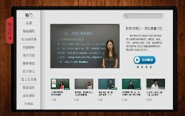

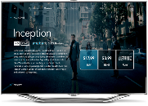
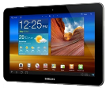

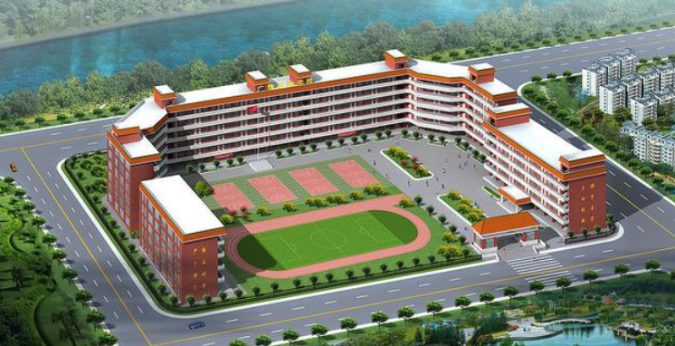

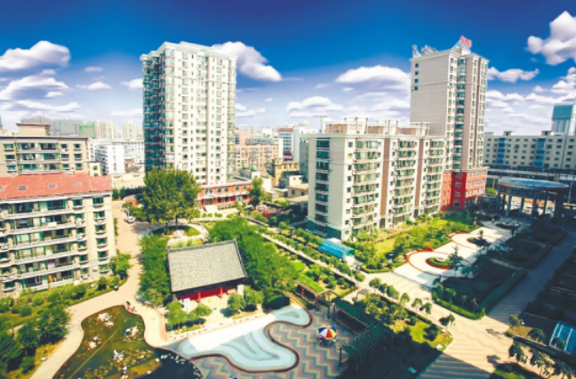




智慧教育愿景
教师
教育管理者
学生
家长
任何人
智能手机
教育新生态
门户体系
智能电视
教室
智慧
教育
智慧
网络
精准
管理
智慧
教学
个性化学习
互动
社区
智慧
分享
互动交流
知识体系
任何设备
任何时间
Android平板
获取任何服务
教学体系
校园
管理体系
IOS平板
学习体系
任何方式
任何地点
社区
WIN8平板
家庭
笔记本电脑
台式电脑

Slide 21
智慧教育核心场景 人人通大环境
户
服
门
务
据
中
心
系
数
1 环境构建
体
人
数
准
个
空
间
认
据
2 搭建渠道
标
用
区
云
标
全
运
社
供
应
准
证
3 服务支持
安
开
发
送
源
资源超市
渠
用
应用超市
联
课
务
云
行
4 活动推进
推
服
服
资
道
应
盟
为
维
价
校
堂
5 大 数 据
标
运
评
准
务
学
云
6 运营服务
云
务
计
级
班
统
采
服
集
洗
清
聚
汇
应
费
用
计
入
接
务
服

Slide 22

智慧教育核心场景 人、资源、系统、环境互通
知识
地图
线下
课堂
课堂互通
资源
课堂互通
云
课堂
数字
课堂
1 环境构建
2 搭建渠道
工具
3 服务支持
云
班级
线下
班级
4 活动推进
5 大 数 据
数字
班级
区县
系统
系统
6 运营服务
云
学校
班级互通
班级互通
云
社区
线下
学校
区县
系统
数字
校园
市区互通
学校互通
市区互通
学校互通

Slide 23
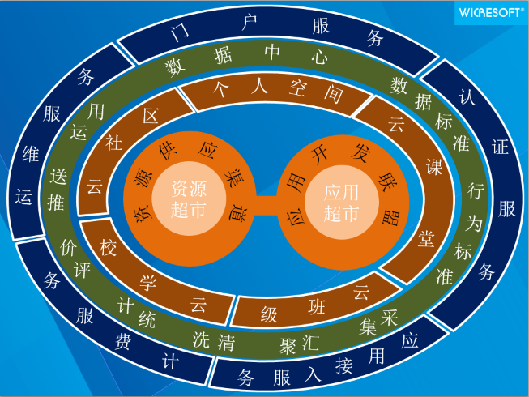

智慧教育核心场景 个性化服务
1 环境构建
厂商
2 搭建渠道
3 服务支持
个人
机构
资源服务
工具服务
个人空间
推送服务
课程学习
课程作业
学业测评
学习分析
成长档案
平台准入
系统认证
接口服务
信息服务
数据服务
应用服务
计费服务
…………
4 活动推进
群体
5 大 数 据
分享
讨论
圈子
活动
群体分析
群体指标
统计报表
分析报表
…………
6 运营服务

Slide 24

智慧教育核心场景 个性化服务
班班通
市
学生综合素质
教师专业发展
区
1 环境构建
校校通
人人通
学生成长档案
教师业务档案
智慧社区
2 搭建渠道
智慧教育服务平台
智慧教育学习平台
数据
中心
3 服务支持
4 活动推进
资源超市
应用超市
课程平台
学习平台
交流
平台
评价平台
管理
平台
5 大 数 据
数字化校园
智慧课堂
校
6 运营服务
多维社区
教师
学生
个人
人人空间
家长
管理者

Slide 25
智慧教育核心场景 线上线下活动推进
持续不断的科研推进
活动类型
展示类
选拔类
知识竞赛
作品征集类
学习实践类
持续不断的活动推进
1．课堂分析技术实践研究与探索
2．学科学习分析技术实践研究与
3．APP软件在教与学中的应用
4．微信订阅号在家校互动中的作
5．互联网思维在学校课程创生中
6．数字化课堂教学的范式研究
7．数字教材应用研究
8．学生作业管理与分析系统实践
9．以校为本的学生综合素质成长
10．基于电子学生证校外社会实践
11．媒体素养课程的开发与实践
12．STEM课程的实践研究
13．数字艺术与传统艺术教育的比
14．佩戴式数字设备在教育教学活
15．中小学微课程的实践
16．移动终端碎片化学习的行动研
17．学生数字阅读新特征行动研究
18．学生网络学习云空间的解决方
1 环境构建
科普基地活动
科普课程活动
学科主题活动
拓展课程活动
未来工程师活动
小小艺术家活动
创新机器人大赛活动
明日之星大赛活动
校园体育大赛活动
学科知识大赛活动
…………………………….
2 搭建渠道
大型活动
大型竞赛
社团活动
个人活动
3 服务支持
专属入口门户
互动交流
作品上传
二级子活动关联
报名
参赛
投票
评比
结果公示
申请
报名参加
线上互动
线下互动
投票
抽奖
申请
线上互动
线下互动
投票
活动记录
4 活动推进
5 大 数 据
6 运营服务

Slide 26




智慧教育核心场景 大数据运用
帮你
搞定
1 环境构建
个体行为记录
个体学习记录
帮你
搞定
2 搭建渠道
个体学情报告
个体互动报告
3 服务支持
4 活动推进
5 大 数 据
群体行为分析
群体学习分析
群体学情报告
群体互动报告
6 运营服务
帮你
搞定
帮你
搞定
数据获取、汇聚
统计、分析、挖掘、利用、监管、服务

Slide 27

智慧教育核心场景 大数据中心
市
班班通
人人通
校校通
1 环境构建
智慧教育学习平台
智慧教育服务平台
智慧社区
2 搭建渠道
资源超市
应用超市
课程平台
管理
平台
3 服务支持
市
数据中心
学习平台
交流
平台
评价平台
4 活动推进
5 大 数 据
区业务平台
ESB数据路由器
校
数据中心
数字化校园
区
数据中心
6 运营服务
数据全流通
整合
整合

Slide 28

校警联动
校园安防
紧急疏散
安全监控
平安点到
智能考勤
书屋
图书借阅
一周菜谱
校园消费
校车交通
宿舍管理
推送
错题集
在线测评
课程作业
课程选修
课程管理
论坛
微信
微博
通知
邮件
群组
社团
家校互动
社会实践记录
课程学习记录
身心健康
成长档案
电子学籍
资产管理
考勤管理
督导评估
教师专业发展
学生学业成长
智慧教育核心场景 大数据中心
OA办公
绩效考核
研训管理
档案管理
教务管理
教科研管理
其它学校
其它学校
管理
成长
沟通
学习
生活
平安
校
1 环境构建
统一门户
统一用户
统一数据中心
统一认证
统一权限
2 搭建渠道
教育资源统筹
互动社区
行政公文
数据交换中心
3 服务支持
区
市
4 活动推进
区县教育门户
教师专业发展
学生学业成长
区域网络教研
5 大 数 据
共享资源
6 运营服务
大数据中心
教育门户
教育质量
SNS
社区
教育活动

Slide 29

智慧教育核心场景 大数据中心
软件定义数据中心
●定义存贮:按需无限调整、扩展存储
●定义虚拟计算:按需调配计算能力
●定义网络:按需自动匹配带宽
大数据
IP存储
云应用
Web 2.0
遗留应用
VM
VDI
优势
教育主管部门 学校 家庭 社会 个人
个性化
多样化环境
标准化服务
产业链
生态圈

Slide 30
智慧教育核心场景 政府主导 企业运营 权责共担 多方受益 服务社会
智慧教育云
生态环境
跨区域
1 环境构建
服务域关系图
2 搭建渠道
智慧教育云
生态环境
家庭
区域
3 服务支持
智慧校园
生态环境
●
●
●
●
●
家庭
●
4 活动推进
学校
社区
学生
5 大 数 据
●
●
●
●
●
互动协作课堂
生态环境
●
●
●
●
●
●
●
教师
6 运营服务
学生
教师
●
●
●
●
●
●
●
●
●
●
●
●

Slide 31
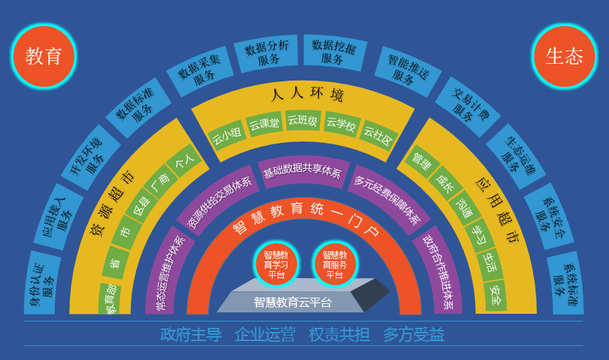
智慧教育核心场景 政府主导 企业运营 权责共担 多方受益 服务社会
1 环境构建
2 搭建渠道
3 服务支持
4 活动推进
5 大 数 据
6 运营服务

Slide 32




智慧教育核心场景 政府主导 企业运营 权责共担 多方受益 服务社会
各区县区域系统平台
各类学习终端
虹口区
Study Online
区域系统平台
其他区县
区域系统平台
……
标准体系建设
元数据标准
1 环境构建
2 搭建渠道
相关市级应用平台
资源超市
资源体系标准
跨领域资源整合云平台
上海市学籍信息
基础系统
资源共享
资源检索
资源使用
资源评价
3 服务支持
元数据设置
快速检索
使用申请
查看评价
数据交换标准
学籍卡系统
权限设置
条件检索
使用记录
提交评价
4 活动推进
内容审核
领域检索
版权控制
评价分析
应用接入标准
上海市学分银行
资源导入
资源存储
资源权限
元数据管理
政府
整合规范
文件存储
管理权限
元数据规范
5 大 数 据
版权保护
与结算系统
……
资源检验
元数据存储
使用权限
元数据项
行为采集规范
企业
资源注册
版本控制
查看权限
词汇表
支付
6 运营服务
运营维护规范
学校
App
Store
Windows
Store
Google
Play
移动MM
应用商城
电信天翼
应用商城
……
获取
用户
央馆
资源库
……
上海市
教育
资源库
区县
共享
资源库
版权保护体系
个人
市场交易
可持续发展
厂商store
多渠道生产供应
社会资源库
传统教育资源库

Slide 33
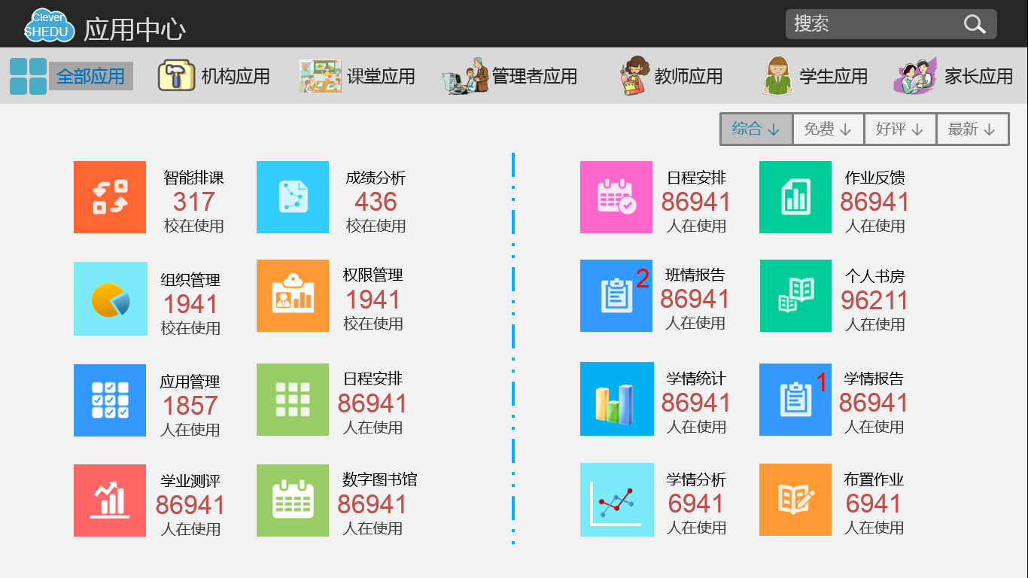
智慧教育核心场景 政府主导 企业运营 权责共担 多方受益 服务社会
1 环境构建
2 搭建渠道
应用超市
3 服务支持
4 活动推进
政府
5 大 数 据
企业
支付
6 运营服务
学校
获取
用户
个人
APP Store
可持续发展
多渠道生产供应

Slide 34
智慧教育生态环境 建设原则
智慧教育生态环境建设原则
●系统开放
●多样互补
●以人为本
●因地制宜
●综合配套
●协调发展
●与时共进
媒体生态
资源生态
数字化
生态系统
服务生态
学习生态

Slide 35
智慧教育核心场景 生态系统模型
智慧教育开放生态系统模型
领导力建设
教师专业发展
教育生态系统
信息化教育
领导力建设
智慧教育
效 能
智慧教育
竞争力
应用
评价
配套
系统规则
ICTS
管理
技术生态系统
建设
开放系统技术
架构与规范
技术服务
政策

Slide 36
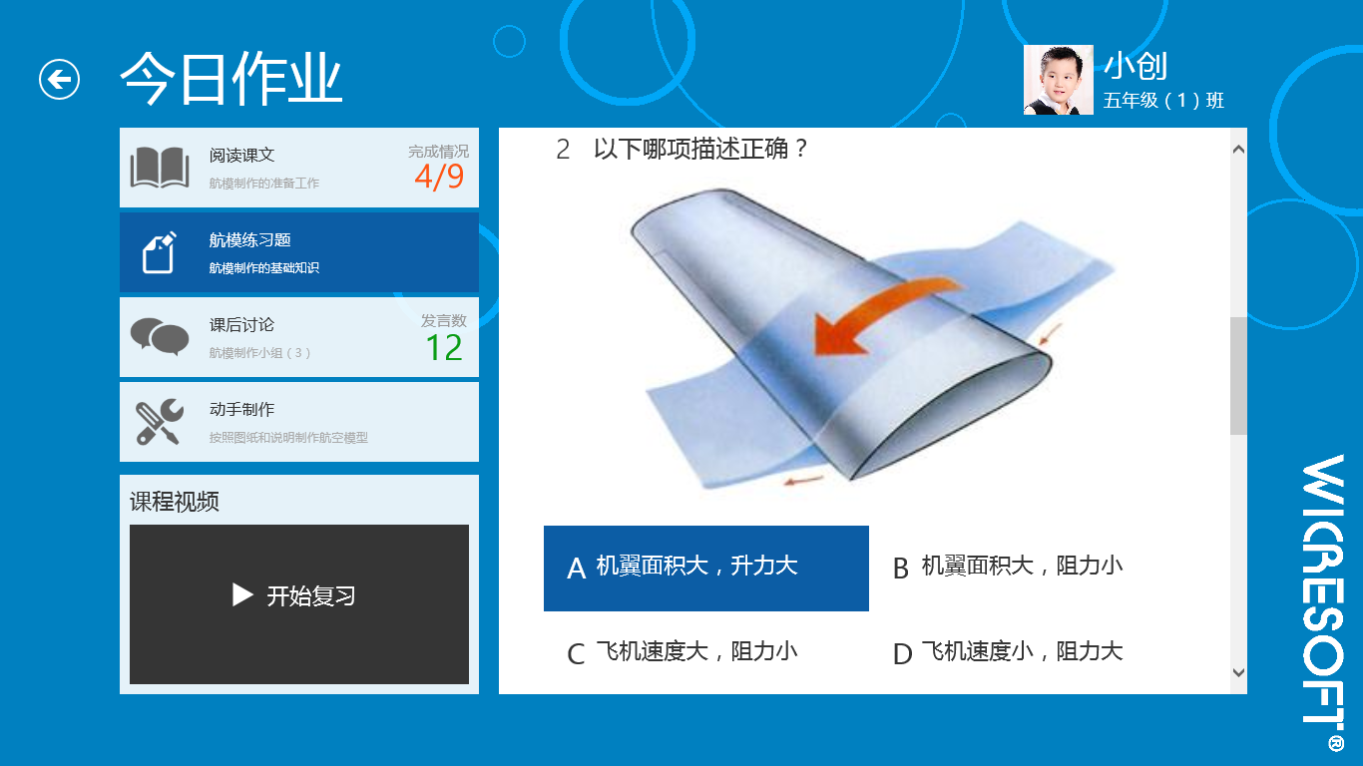
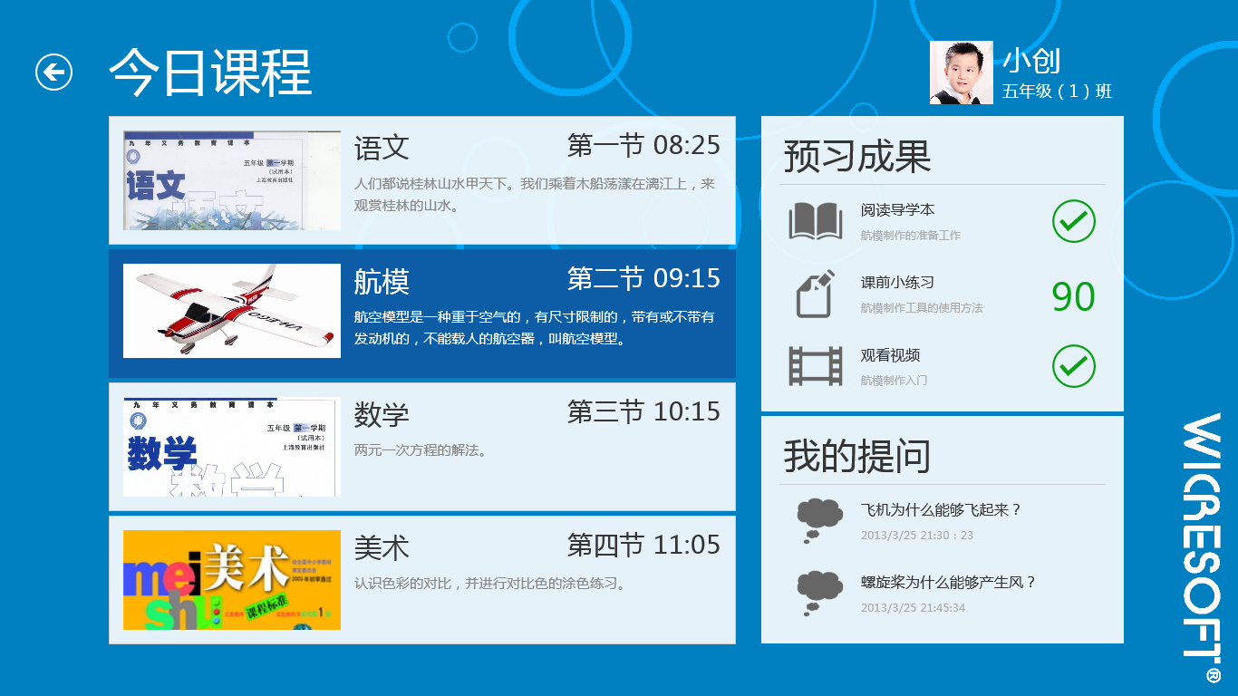
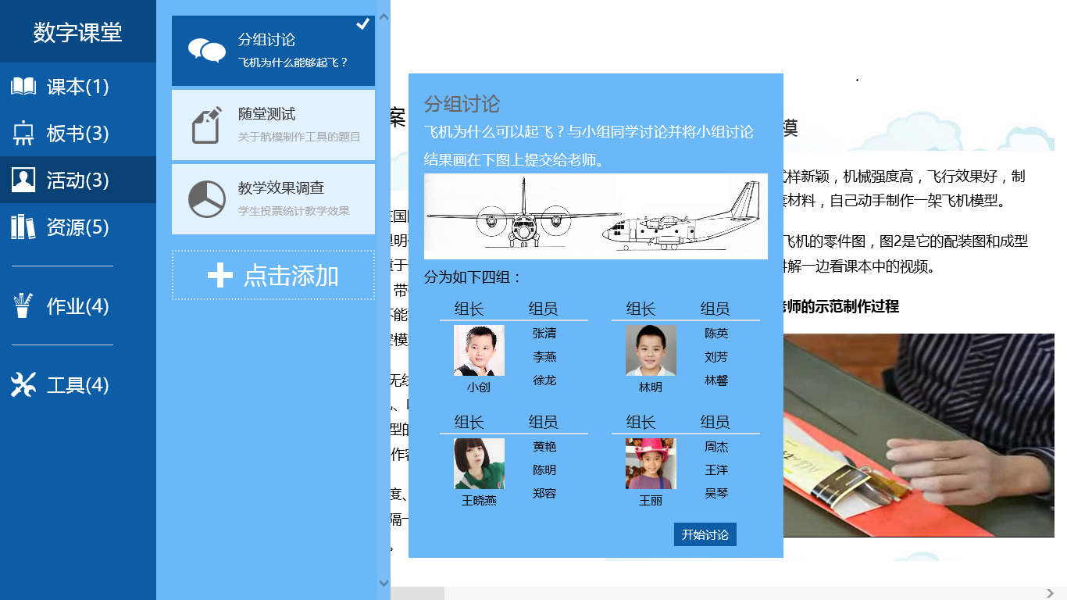
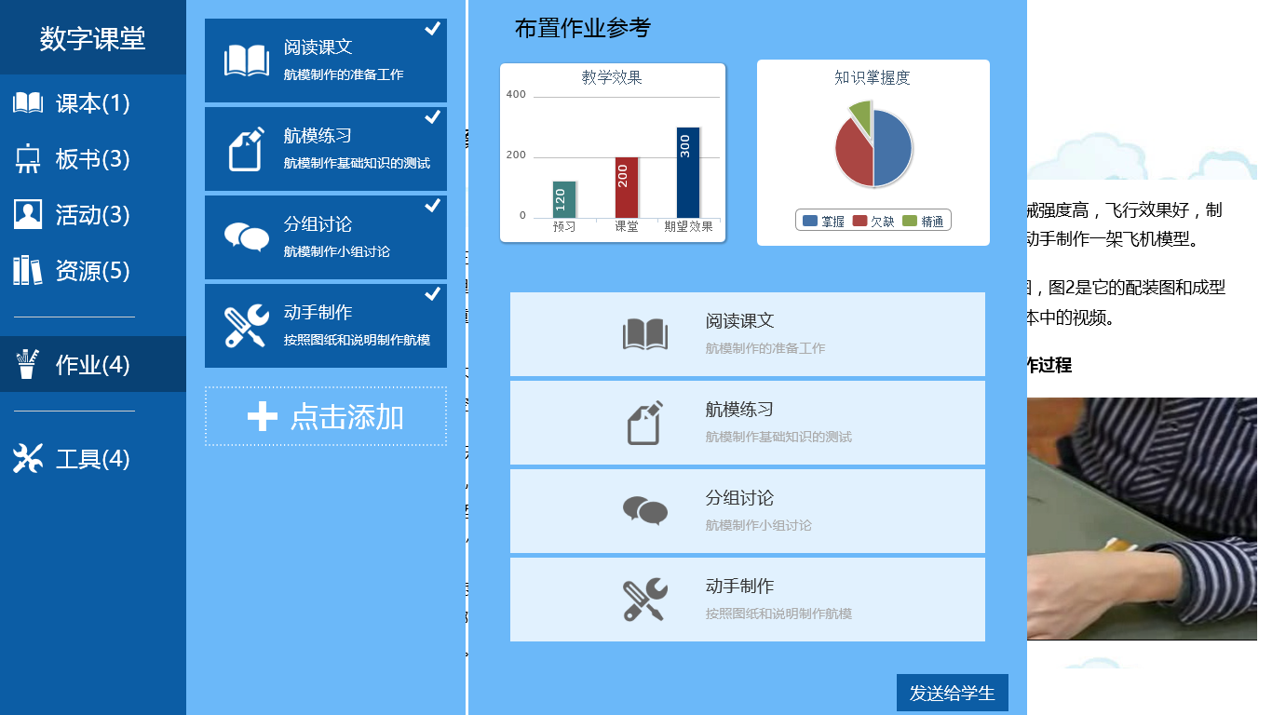
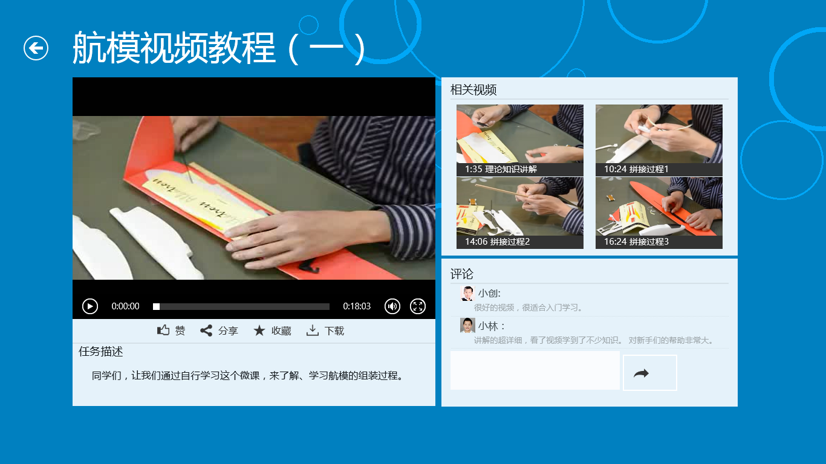
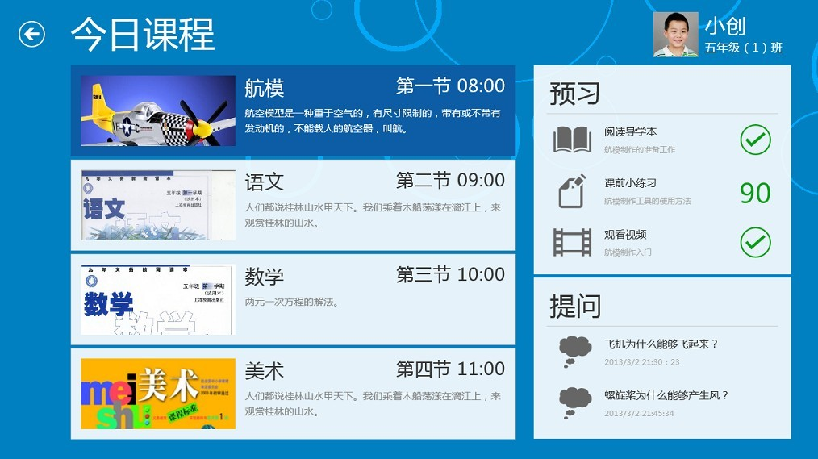
智慧教育新生态应用 电子书包

Slide 37
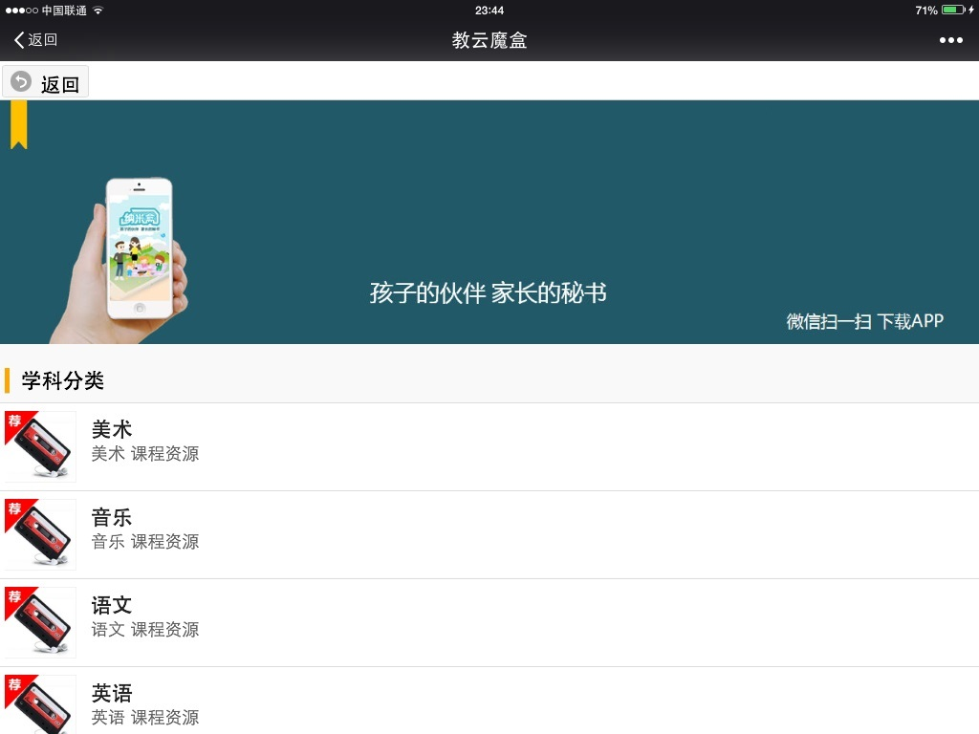
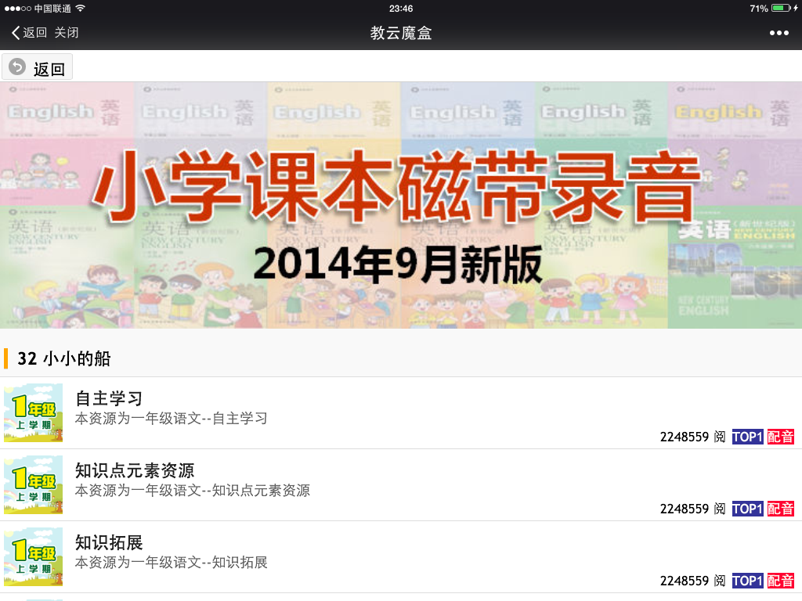
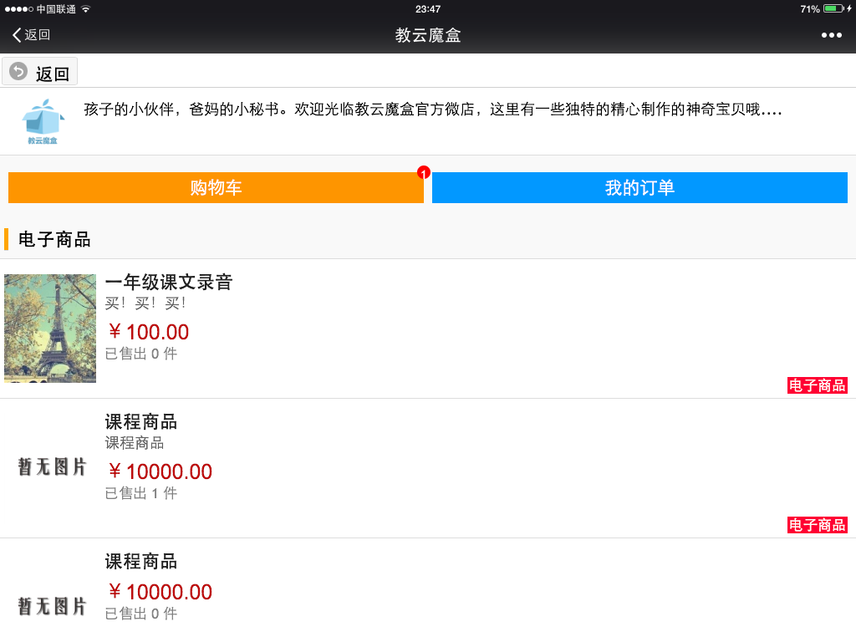
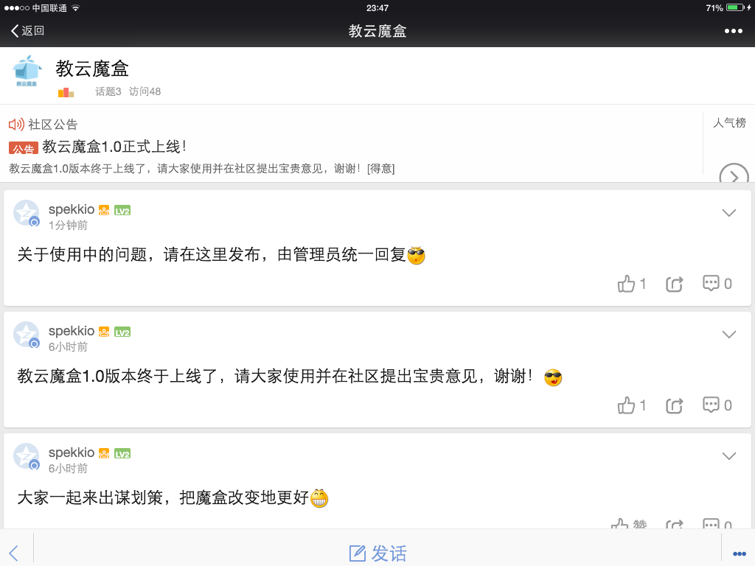


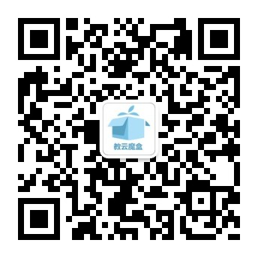




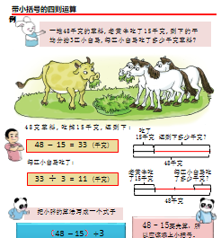
智慧教育新生态应用 教云魔盒
教云魔盒

Slide 38

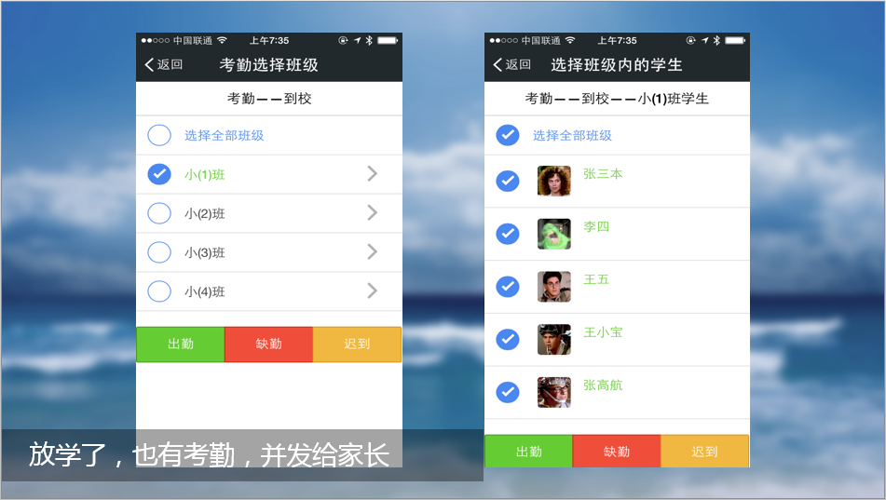
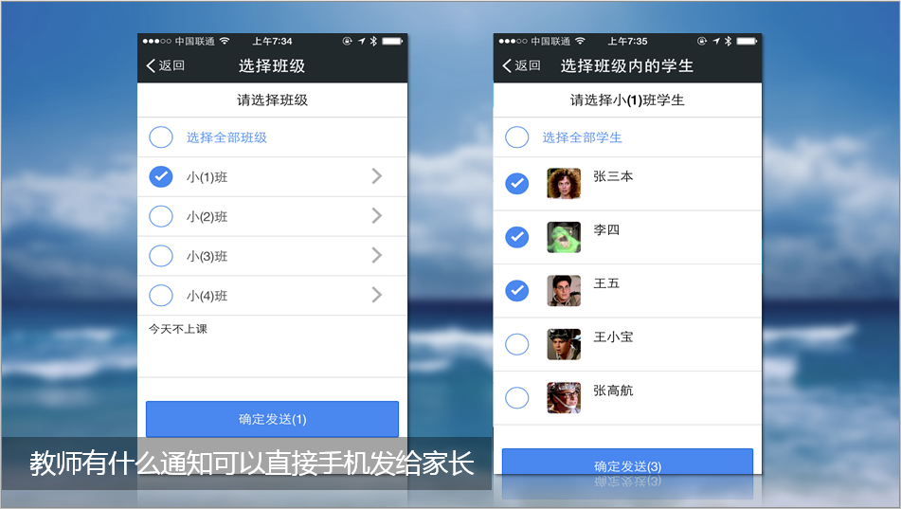
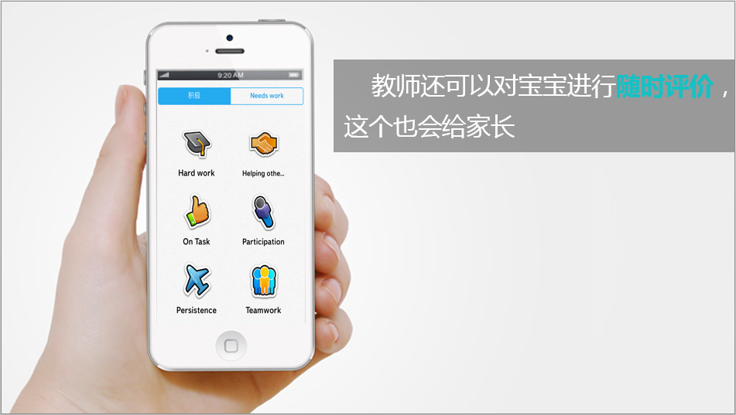
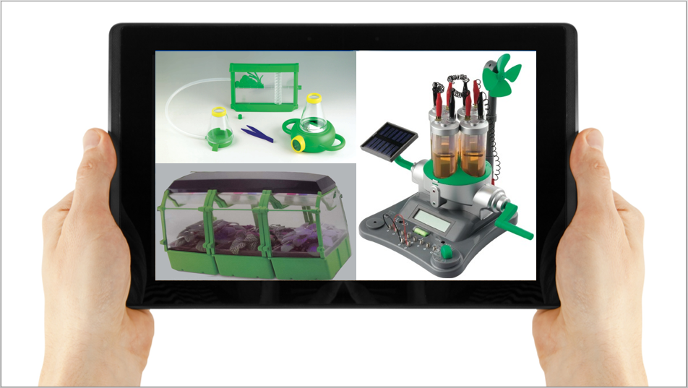







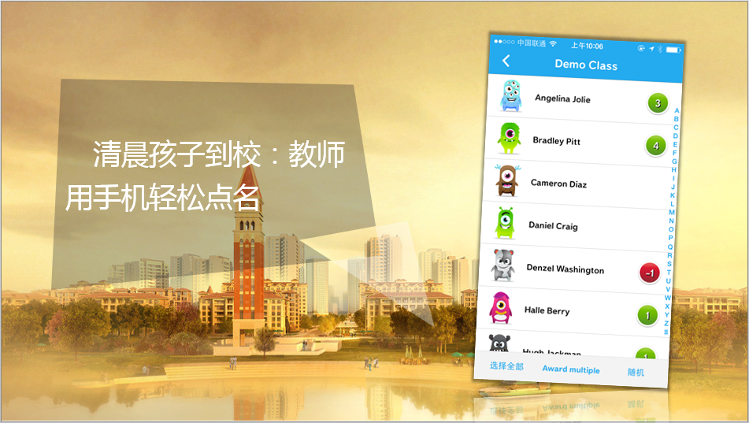

智慧教育新生态应用 聪宝

Slide 39

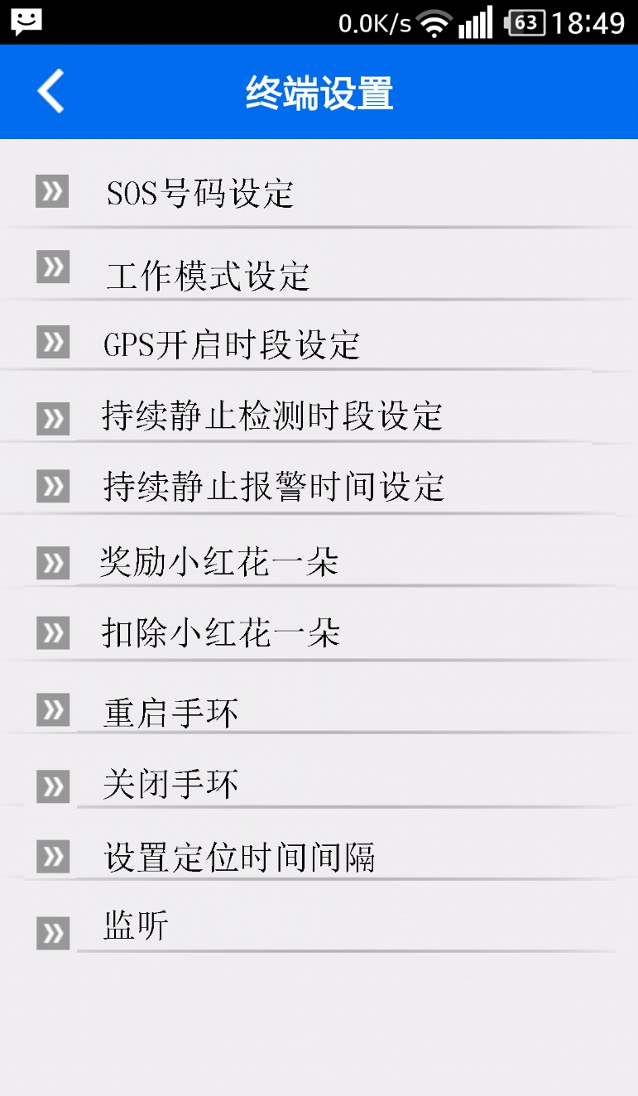
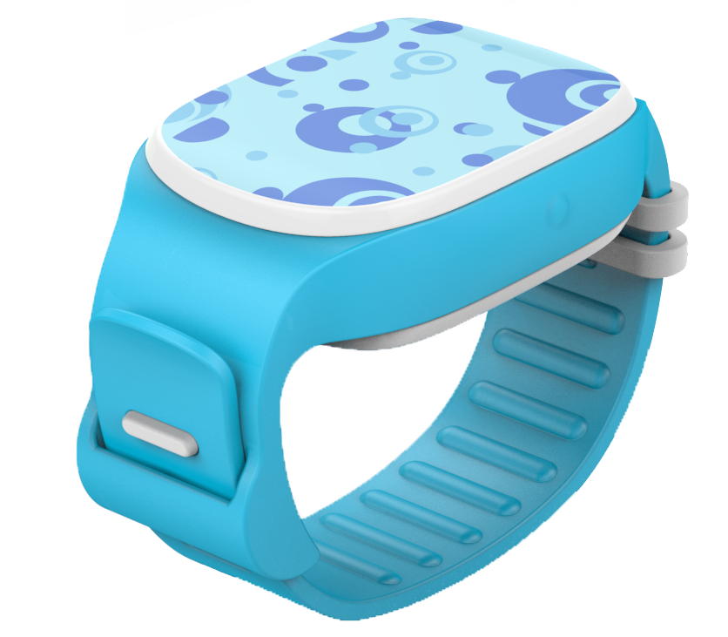

智慧教育新生态的优势 儿童手环
儿童智能手环，采用双模定位技术，体积小巧，携带方便，待机时间长。使用方法简单，适用小孩的看护。可通过3种方式（电话，短信，网络）查询位置信息。
安卓
苹果

Slide 40
目 录
1
信息化教育的发展及问题
2
信息化带动教育现代化
3
智慧教育新生态内涵
4
智慧教育生态框架
5
智慧教育云案例分享

Slide 41
教育信息化业务
国家/区域智慧教育
国家教育部
教育云数据中心（国家、省）
教育管理公共服务平台（国家、省、区域）
教育资源共享服务平台（国家、省、区域）
桌面云办公（国家、省、区域）
省教育厅/局
区域教育厅/局
校域智慧教育
教育管理公共服务平台（中小学公有云、高校私有云）
教育资源共享服务平台（MOOCs，建设混合云）
教育云盘（区域教育局）
云图书馆（学校独建）
学前
基教
职教
高教
成人
班域智慧教育
领导
教师
学生
家长
公众
移动教学（电子书包、移动学习）
桌面云实验室

Slide 42
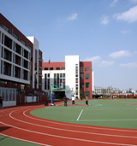





























智慧教育云支撑架构
业务应用
汇聚
共享
协同
SAAS
教育管理云
教育资源云
教育云盘
云图书馆
桌面云办公
移动教学
智慧教育数据中心
中间件
PAAS
云服务平台
云计算
虚拟化
大数据
灾备
管理
IAAS
IT基础架构
计算资源池
存储资源池
网络安全资源池
微数据中心
集装箱数据中心
模块化数据中心
基础设施
机房装修
供配电系统
制冷系统
机柜系统
布线系统
机房管理
消防系统
防雷接地

Slide 43
智慧教育云核心技术全景
*门户中心
HTML5/CSS3
RESTful
WebGL
*学习中心
O365
MooC/微课程
Knockledge Map
Tin Can API
e-Profile
户
服
门
务
据
中
心
运维中心
ITIL
BI
WeChat
数
认证服务中心
OAuth2.0
OpenId
SAML
REST API
务
人
数
个
空
间
认
用
据
服
区
标
运
云
社
供
应
准
证
维
开
发
送
课
云
源
资源超市
渠
用
应用超市
联
计费中心
DRM
e-wallet
行
*数据中心
MDM/LRS/ESB
Big Data
Learning Analytics
Hadoop
NoSql
运
推
资
道
应
盟
服
为
价
校
堂
标
评
准
务
务
学
*应用中心
Learning Store
各类教育教学应用
*资源中心
MDM
Scorm
ePub
Tin Can API
云
*服务接入中心
Mobile/Wireless/OTT/4G
BYOD
计
云
级
班
服
统
采
集
费
洗
清
聚
汇
应
计
接
用
务
服
入

Slide 44
智慧教育云平台架构
跨平台
跨终端
跨浏览器
现有业务应用系统
门户平台
未来业务应用系统
统一门户站群
系统接口
规范
数据
交换
标准
云桌面
互动社区
云学校
云班级
云课堂
云沟通
云空间
学业测评
资源中心
课程中心
成长档案
电子学籍
教师主页
协同备课
我的教研
我的学生
数据
采集
标准
资源
体系
标准
我的日程
我的课程
家校互动
我的课程
我的预习
我的作业
我的互动
我的测评
数字
图书馆
资源
平台
数字教材
课程
平台
学习
平台
学业测评
家校
平台
活动
平台
管理
平台
对接
数据交换
标准
应用
扩展
标准
拓展
数据统一采集评价系统
资源
体系
标准
数据采集
数据清理
数据转换
数据填报
数据挖掘
动态分析
动态评价
数据
输出
标准
基础数据设置
统一服务注册
统一用户中心
统一身份认证
统一角色管理
统一权限管理
统一SDK
管理
统一APP
管理
运营
维护
规范
安全体系
规范
统一数据中心
基础主题库
资源主题库
教研主题库
学习主题库
科研主题库
成长主题库
发展主题库
管理主题库

Slide 45
智慧教育云平台架构 应用系统的接入、认证、服务举例
门户平台
统一门户站群
系统接口
规范
数据
交换
标准
图书借阅
阅读
读书笔记
信息收藏
心得分享
心得讨论
推送服务
行为
数据
采集
标准
新书推送
图书归还
服务平台
用户可订阅应用
资源
体系
标准
数字
图书馆
图书借阅
阅读
读书笔记
信息收藏
心得分享
心得讨论
数据交换
标准
应用
扩展
标准
新书推送
图书归还
业务平台
数据统一采集评价系统
资源
体系
标准
数据采集
数据清理
数据转换
数据填报
数据挖掘
动态分析
动态评价
数据
输出
标准
电子学籍
数据
基础数据设置
统一服务注册
统一用户中心
统一身份认证
统一角色管理
统一权限管理
统一
API
管理
统一APP
管理
学分银行
运营
维护
规范
安全体系
规范
统一数据中心
基础主题库
资源主题库
教研主题库
学习主题库
科研主题库
成长主题库
发展主题库
管理主题库

Slide 46









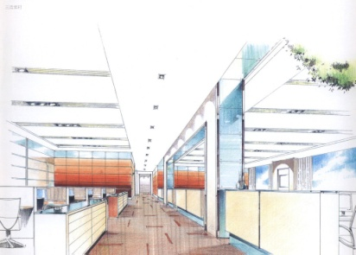

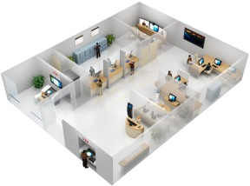






智慧教育云数据中心
国家/区域数据中心
国家/区域数据中心
学校数据中心
学校数据中心
network
network
灾备中心
主数据中心
主管理中心
MicroDC
MiniVDI
MicroDC
MiniVDI
灾备数据中心
主数据中心
管理中心
云资源
（教育、图书……）
云门户
(教育局、学校.…..)
云空间
（教师、学生……)
共建共享服务
(智能推送、云端存储……)
L3
服务器
4/8路服务器
服务器虚拟化
刀片服务器
Manage All in One
L2
SAN
Block
File
Big Data
管理
VIS
存储
SAN存储
NAS存储
大数据
备份
L1
风火水电
模块化
数据中心
集装箱
数据中心
云数据中心

Slide 47
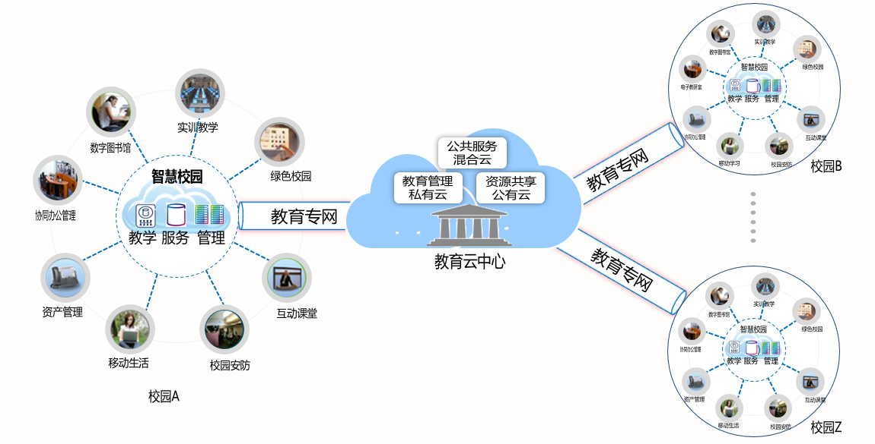
智慧教育信息化全景

Slide 48
智慧教育云服务生态圈
学校/科研单位
学生/老师
电信运营商
智慧教育云
生态中心
企业
政府
技术服务商
内容服务商
第三方教学机构

Slide 49
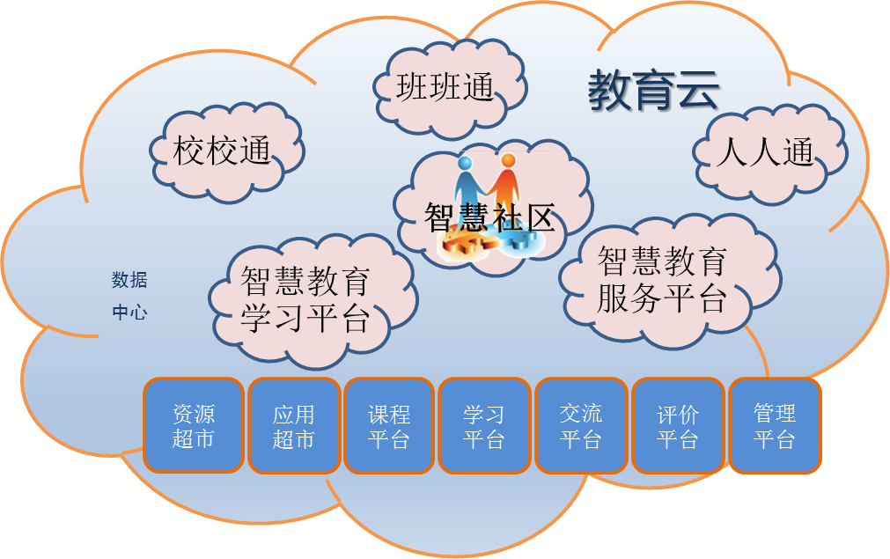
智慧教育云多维生态构建
生命维度
学前教育
中小学教育
中高职教育
高等教育
职业教育
成人教育
……
终身教育
业务维度
管理业务
教学业务
学习业务
资源评价
教学评价
学业评估
….
教育全领域业务
应用维度
微网
微信
微课程
人人空间
资源、应用超市
云平台
……
从APP到平台
产业维度
移动设备厂商
出版社
培训机构
资源公司
创 客
SVP合作伙伴
IDC云服务商
……
云到端

Slide 50
目 录
1
信息化教育的发展及问题
2
信息化带动教育现代化
3
智慧教育新生态内涵
4
智慧教育生态框架
5
智慧教育云案例分享

Slide 51
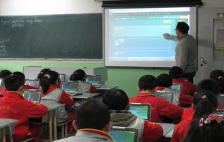

数字化学习环境综合云平台
简介
上海市虹口区应用试点
目前全国唯一的部市合作项目：
《开展数字化环境课程建设和学习方式变革的试验》
以学生为主体
以个人电子终端和网络学习
资源平台为载体
贯穿于预习、上课、作业、
辅导、评测等各个学习环节
覆盖课前、课中、课后学习
环境
数字化教与学系统支撑与服
务平台
软件设计规划
需求实现：
教育城域网核心业务云服务升级
师生互动支持平台
教与学支撑与跟踪
在线与离线学习环境支持
总体架构：
“云+端”的系统总体技术架构
三层平台：云基础服务平台、基础
应用服务平台、教与学服务体系
教育城域网与数字化校园
等现有系统
多维用户与终端
教与学服务体系
基础应用服务平台
教育云基础服务平台
标准体系建设
提升优化整合→
Learning Store与
版权处理与发布平台
扩展
→

Slide 52
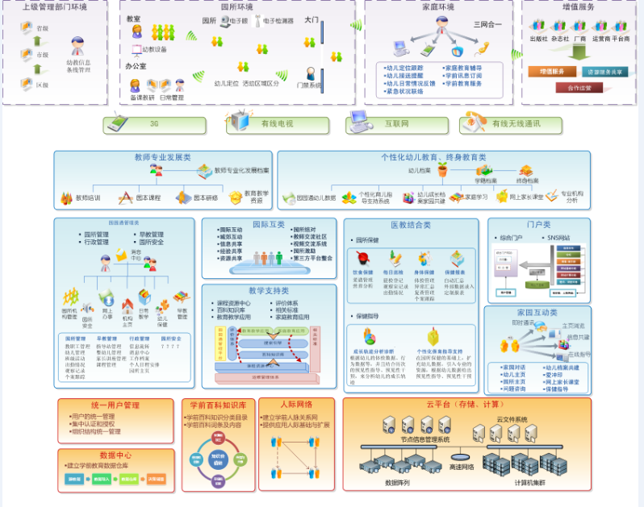
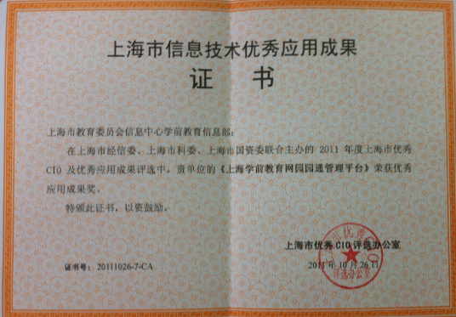
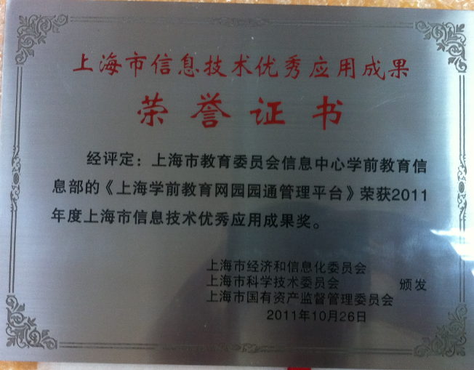
上海市学前教育云综合服务体系
为所有上海市0-6岁的教育机构（含早教、幼儿园）、幼教教师、幼儿家长提供了从招生、入学、园籍管理、保健保育、教研培训、成长档案、家校互动、资源服务体系、综合网站群等全面的信息化服务。
通过多年来持续不断的服务与推进，已实现了17个区县1600余个园所的全覆盖，覆盖幼儿40余万，家长用户80余万人，园所利用系统自建网站并发布信息达400万余条，积累了海量有价值的数据、信息和资源。

Slide 53
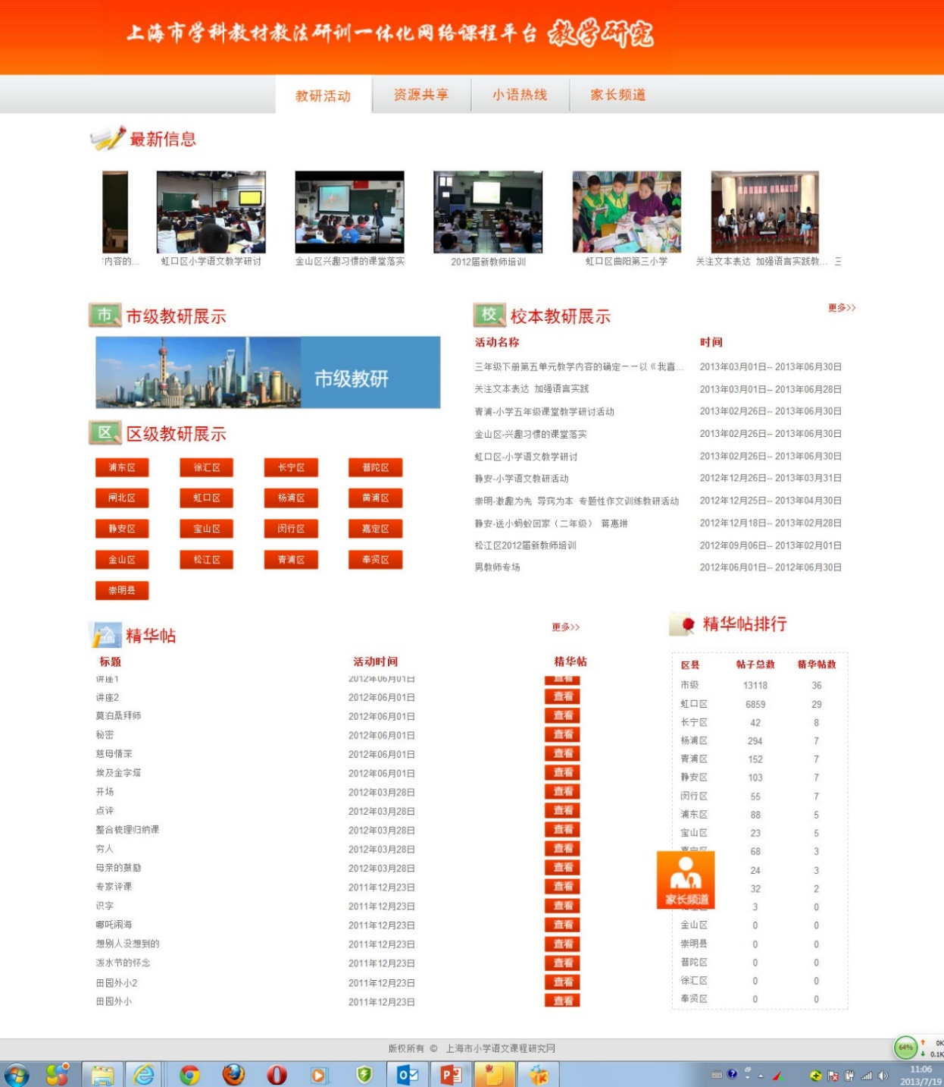
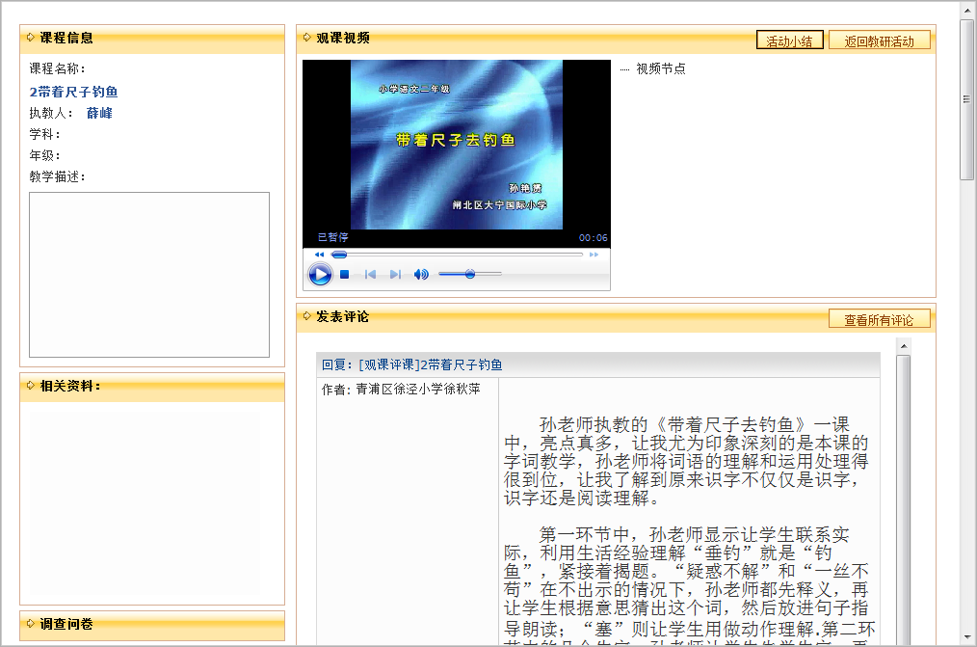




上海市教委教研室研训一体化云平台
基于“网络教研平台”与“网络培训平台”，通过实现网络教研成果课程化管理的研训模式，打造关注教师教学成长发展的研训统一平台，跟踪业务一线老师日常的业务开展、反馈、评价数据。
基于实际业务系统中的应用数据，最终形成教师专业化成长档案，为教师评估与管理决策提供辅助支持。
市教研员发布年度教研活动计划
区县教研员围绕计划开展教研活动
教研活动的梳理提炼为培训课程框架
专家审核
完善并形成市级培训课程
开展课程培训
教师完成培训获得学分

Slide 54




上海市教委评估院评审管理云平台
基于“微创项目管理”，“微创主数据管理与指标库管理系统”与“微创专家遴选系统”实现流程化评估的管理模式。建立完成了评估专家库，收录专家信息共284685人，支持完成的评估项目覆盖了高教、基教、幼教、成职教、社区教育的机构资格和人员职称评审的各个领域。
已顺利支撑“中学教师高级职称评审”、“中学教师教科研成果鉴定”、“职成教学校教学质量评估”、“职成教新专业网上备案”、“幼儿园等级评估”、“高校优秀青年教师评审”、“上海市优秀街道评选”、“爱国主义基地评选”等各层面各种类型的教育评估工作。

Slide 55

泰安教育云平台
1
2
3
信息门户网站
资源中心
智慧数字化校园
4
5
6
职业教育
教研培训
电子
书包
。。。。。。。。。。。。。。

Slide 56













包河教育云平台

Slide 57


















惠城教育云平台

Slide 58

教育新生态
科技为教育插上腾飞的翅膀
致力成为领先的智慧教育生态环境构建与服务商
感谢聆听！
Steven Tang
上海教享科技有限公司

